Slide 1
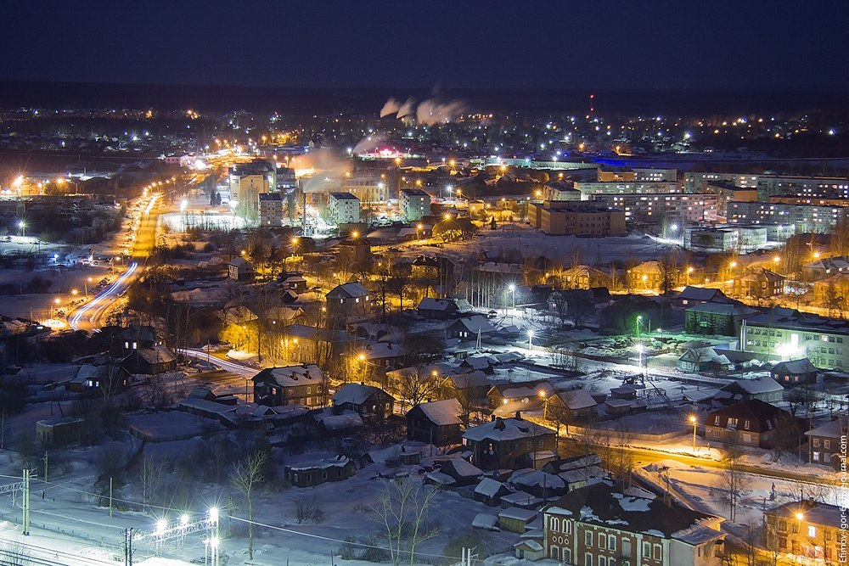

Окуловское городское поселение
Проект бюджета городского поселения на 2022 год
и на плановый период
2023 и 2024 годов

Slide 2
Динамика бюджета городского поселения,
тыс. рублей
Окуловское городское поселение

Slide 3

ДОХОДЫ

Slide 4
Нормативы зачислений налоговых и неналоговых доходов в бюджет городского поселения
Налоги и сборы, установленные законодательством |  | Бюджет поселения
 | 1. Акцизы, в том числе
 | доходы от уплаты акцизов на нефтепродукты | 0,18988 %
 | 2. Налог на доходы физических лиц | 10 %
 | 3. Налоги со специальными налоговыми режимами:
 | единый сельскохозяйственный налог | 50 %
 | 1. Налог на имущество физических лиц | 100 %
 | 2. Земельный налог | 100 %
Неналоговые доходы |  | Бюджет поселения
1. Доходы от использования имущества, находящегося в муниципальной собственности |  | 100 %
2. Доходы от продажи материальных и нематериальных активов |  | 100 %
Федеральные
Местные
Окуловское городское поселение

Slide 5
Структура доходов бюджета
городского поселения
Доходы бюджета
Налоговые доходы
Неналоговые доходы
Безвозмездные поступления
Поступления от уплаты
налогов, установленных
Налоговым кодексом
Российской Федерации:
Акцизы
Налог на доходы
физических лиц
Налог на имущество
физических лиц
Земельный налог
Единый
сельскохозяйственный
налог
Прочие налоговые доходы
Поступления от уплаты
других платежей и сборов,
установленных
Законодательством
Российской Федерации,
а также
штрафов за нарушение
законодательства:
Доходы от сдачи в аренду
земельных участков и
муниципального имущества
Доходы от продажи
материальных и
нематериальных активов
Штрафные санкции
Другие
Поступления от
других бюджетов
бюджетной системы
(межбюджетные
трансферты).
Окуловское городское поселение

Slide 6
Структура доходов бюджета городского поселения,
тыс. рублей
Окуловское городское поселение

Slide 7
Структура доходной части бюджета городского поселения
(проект 2022 года)
Окуловское городское поселение

Slide 8
Динамика поступления налоговых доходов бюджета городского поселения, тыс. рублей
Окуловское городское поселение

Slide 9
Динамика поступления неналоговых доходов бюджета городского поселения, тыс. рублей
Окуловское городское поселение

Slide 10
Объем безвозмездных поступлений в бюджет
городского поселения, тыс. руб.
Окуловское городское поселение

Slide 11
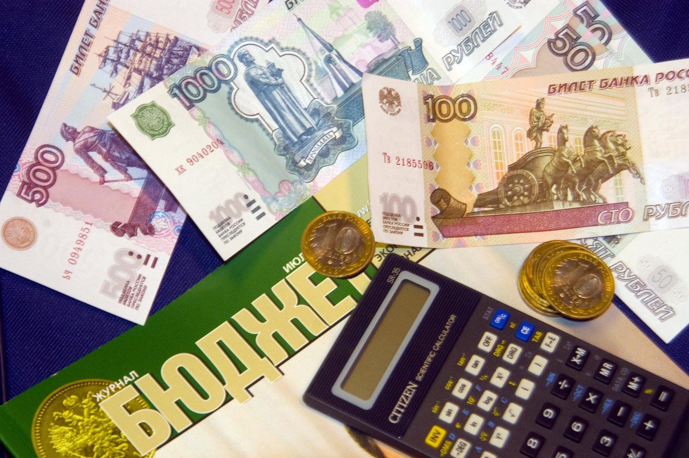
РАСХОДЫ

Slide 12
Динамика расходов бюджета
городского поселения, млн. руб.
Окуловское городское поселение

Slide 13
Структура расходов бюджета городского поселения
на 2022 год и на плановый период 2023 и 2024 годов, тыс. руб.
Раздел | Наименование | 2022 год | 2023 год | 2024 год
01 | ОБЩЕГОСУДАРСТВЕННЫЕ ВОПРОСЫ | 4 363,2 | 2 285,0 | 2 310,0
03 | НАЦИОНАЛЬНАЯ БЕЗОПАСНОСТЬ И ПРАВООХРАНИТЕЛЬНАЯ ДЕЯТЕЛЬНОСТЬ | 850,0 | 850,0 | 850,0
04 | НАЦИОНАЛЬНАЯ ЭКОНОМИКА | 16 616,7 | 13 095,6 | 13 314,0
05 | ЖИЛИЩНО-КОММУНАЛЬНОЕ ХОЗЯЙСТВО | 53 931,7 | 25 250,0 | 23 400,0
08 | КУЛЬТУРА, КИНЕМАТОГРАФИЯ | 210,0 | 210, 0 | 210,0
11 | ФИЗИЧЕСКАЯ КУЛЬТУРА И СПОРТ | 165,0 | 165,0 | 165,0
 | УСЛОВНО УТВЕРЖДЕННЫЕ РАСХОДЫ | 0,0 | 1 028,2 | 3 579,2
ИТОГО |  | 76 136,6 | 42 883,8 | 43 828,2
Окуловское городское поселение

Slide 14
Структура расходов бюджета
городского поселения на 2022 год
Окуловское городское поселение

Slide 15
Динамика расходов бюджета
городского поселения по разделу
«Общегосударственные вопросы», тыс. рублей
Окуловское городское поселение

Slide 16
Динамика расходов бюджета городского поселения по разделу
«Национальная безопасность и правоохранительная
деятельность», тыс. рублей
Окуловское городское поселение

Slide 17
Динамика расходов бюджета
городского поселения по разделу
«Национальная экономика», тыс. рублей
Окуловское городское поселение

Slide 18
Дорожный фонд городского поселения
Акцизы на нефтепродукты
Поступления в виде субсидий из бюджетов бюджетной системы РФ на финансовое обеспечение дорожной деятельности в отношении автомобильных дорог общего пользования местного значения
Безвозмедные поступления от физических и юридических лиц на финансовое обеспечение дорожной деятельности
Решение
Совета депутатов
от 12.12.2013
№ 201
Денежные средства, поступающие в местный бюджет от уплаты неустоек (штрафов, пеней), а также от возмещения убытков муниципального заказчика, взысканные в установленном порядке в связи с нарушением исполнителем (подрядчиком) условий муниципального контракта или иных договоров, финансируемых за счет средств муниципального дорожного фонда, или в связи с уклонением от заключения таких контрактов и иных договоров
Плановые поступления налога на доходы физических лиц в
размере не более 50%
Неиспользованный остаток бюджетных ассигнований по состоянию на 31 декабря года, предшествующего очередному финансовому году, полученный из областного бюджета на осуществление дорожной деятельности
Дорожный фонд – часть средств бюджета городского поселения, подлежащая использованию в целях финансового обеспечения дорожной деятельности в отношении автомобильных дорог общего пользования местного значения
Всего доходы дорожного фонда, тыс. рублей
2022 год | 2023 год | 2024 год
16 156,7 | 12 635,6 | 12 854,0
Окуловское городское поселение

Slide 19
Динамика расходов бюджета
городского поселения по разделу
«Жилищно-коммунальное хозяйство», тыс. рублей
Окуловское городское поселение

Slide 20
Реализация проекта «Народный бюджет»
обеспечивает конструктивное взаимодействие между гражданами и местной администрацией
даёт возможность каждому жителю города непосредственно участвовать в решении тех проблем, которые прямо касаются его самого и его ближайшего окружения
позволяет повысить уровень гражданской активности
способствует возникновению городского сообщества: взаимодействию и совместной работе граждан и местной администрации
Окуловское городское поселение

Slide 21
Совместная работа бюджетной комиссии
и местной администрации
Обучение
Лекции и консультации о полномочиях городского поселения, о федеральном законе 44-ФЗ «О контрактной системе в сфере закупок товаров, работ, услуг для обеспечения государственных и муниципальных нужд», о принципах формирования бюджета поселения и особенностях его исполнения
Местная админист-рация
Проект
Предложение
Право формулировать предложения есть только у членов бюджетной комиссии
Бюджетная комиссия
Экспертиза
Предложения членов бюджетной комиссии оцениваются в администрации. На каждый проект делается экспертное заключение
Окуловское городское поселение

Slide 22

Народный бюджет 2022 года
Поступило 14 заявок на участие в проекте «Народный бюджет».
В ходе жеребъёвки создана бюджетная комиссия в составе 11 человек и определены члены резервного состава.
На экспертизу бюджетной комиссией представлено 12 инициативных предложений.
Выбрано 2 инициативы, которые предстоит реализовать в 2022 году - установка детской площадки по ул. Советская г. Окуловка и обустройство пешеходной дорожки с ул. Н.Николаева на ул. Магистральная
Общая стоимость инициатив (проектов) –
2 млн. рублей.
Сумма софинансирования – 1 млн. рублей.
Окуловское городское поселение

Slide 23
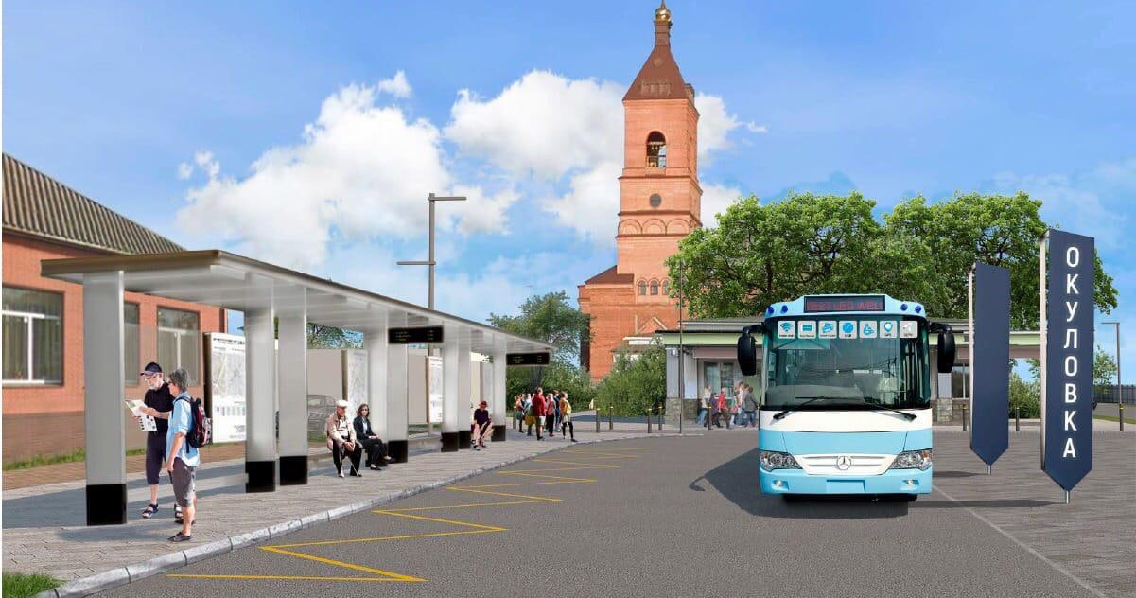
Окуловский муниципальный район в 2021 году принял участие во Всероссийском конкурсе лучших проектов создания комфортной городской среды в малых городах и исторических поселениях в 2021 году. Был подготовлен пакет необходимых документов, проведена большая подготовительная организационная работа. Одним из обязательных её условий являлось активное участие горожан, учёт их мнения.
Окуловское городское поселение

Slide 24
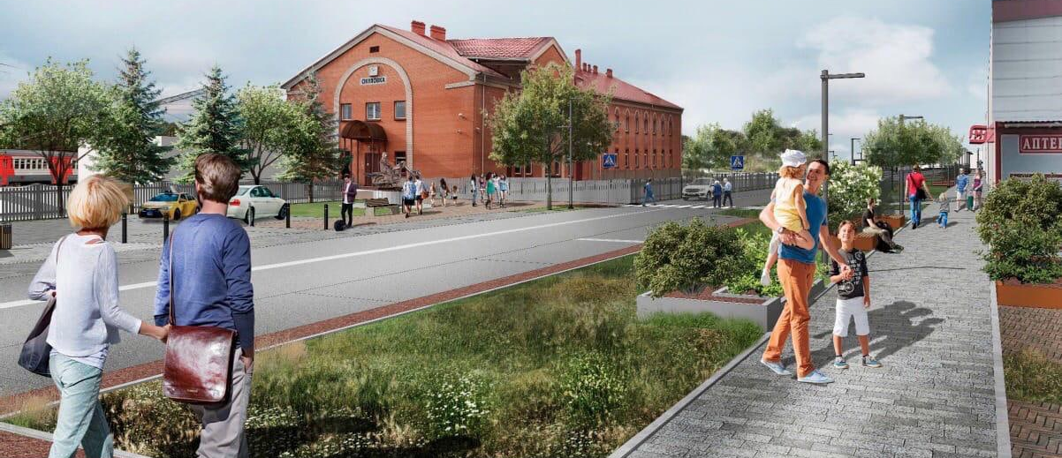
На реализацию проекта Всероссийского конкурса лучших проектов создания комфортной городской среды предусмотрено на 2022 год 1 500,0 тыс. рублей за счет местного бюджета на реконструкцию ул. Ленина г. Окуловка
(планируется выделение 50,0 млн. рублей за счет федерального бюджета и 5,0 млн. рублей за счет областного бюджета).
Окуловское городское поселение

Slide 25
Динамика расходов, предусмотренных в проекте бюджета
городского поселения на финансирование
муниципальных программ, тыс. рублей
Окуловское городское поселение

Slide 26
Объемы бюджетных ассигнований на реализацию муниципальных программ городского поселения, тыс. рублей
Наименование муниципальных программ | Проект бюджета 2022 год | Проект бюджета 2023 год | Проект бюджета 2024 год
Формирование современной городской среды на территории Окуловского городского поселения на 2018-2024 годы | 3 980,7 | 0,0 | 0,0
Ремонт и содержание автомобильных дорог общего пользования местного значения в границах Окуловского городского поселения на 2019-2024 годы | 15 056,7 | 10 735,6 | 11 544,0
Благоустройство территории Окуловского городского поселения на 2019-2024 годы | 19 580,0 | 16 650,0 | 14 800,0
Усиление противопожарной защиты на территории городского поселения на 2019-2024 годы | 250,0 | 250,0 | 250,0
Обеспечение благоустроенными жилыми помещениями граждан на территории Окуловского городского поселения на 2017-2024 годы | 2 400,0 | 2 400,0 | 2 400,0
Улучшение жилищных условий граждан и повышение качества жилищно-коммунальных услуг в Окуловском городском поселении на 2018-2024 годы | 4 200,0 | 4 200,0 | 4 200,0
Градостроительная политика на территории Окуловского городского поселения на 2016-2024 годы | 590,0 | 200,0 | 200,0
Повышение безопасности дорожного движения на территории Окуловского городского поселения на 2016-2024 годы | 1 100,0 | 1 100,0 | 510,0
Капитальный и текущий ремонт муниципального жилого фонда в Окуловском городском поселении на 2016-2024 годы | 1 500,0 | 2 000,0 | 2 000,0
Развитие системы управления муниципальным имуществом в Окуловском городском поселении на 2016-2024 годы | 3 760,0 | 2 395,0 | 2 420,0
Стимулирование развития жилищного строительства на территории Окуловского городского поселения на 2017-2024 годы | 0,0 | 800,0 | 800,0
Переселение граждан, проживающих на территории Окуловского городского поселения, из аварийного жилищного фонда в 2019-2025 годах | 22 271,0 | 0,0 | 0,0
Создание, модернизация и поддержание в постоянной готовности местной системы оповещения Окуловского городского поселения на 2020-2024 годы | 600,0 | 600,0 | 600,0
Итого | 75 288,4 | 41 330,6 | 39 724,0

Slide 27
Внепрограммные расходы городского поселения
Резервные фонды местных администраций
2022 г – 150 тыс. руб.
2023 г – 150 тыс. руб.
2024 г – 150 тыс. руб.
Межбюджетные трансферты
на осуществление полномочий по
решению вопросов местного значения
2022 – 323,2 тыс. руб.
Непрограммные расходы бюджета, тыс. руб.
2022 год | 848,2
2023 год | 525,0
2024 год | 525,0
Мероприятия в сфере культуры
2022 г – 210 тыс. руб.
2023 г – 210 тыс. руб.
2024 г – 210 тыс. руб.
Мероприятия в области физической культуры
2022 г – 165 тыс. руб.
2023 г – 165 тыс. руб.
2024 г – 165 тыс. руб.
Условно
утвержденные
расходы
2023 г – 1 028,2 тыс. руб.
2024 г – 3 579,2 тыс. руб.
Окуловское городское поселение

Slide 28
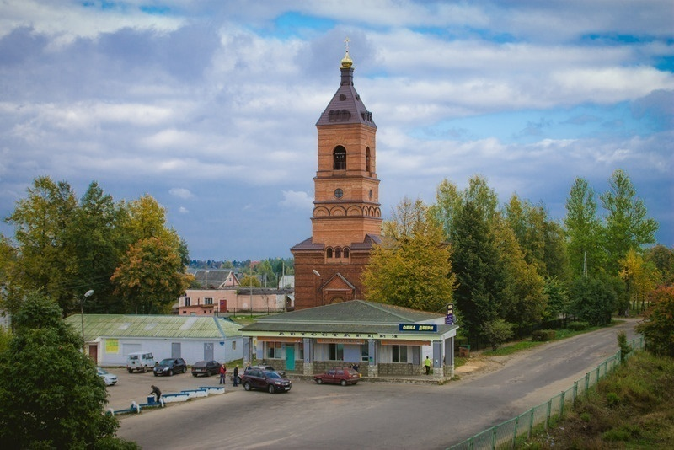

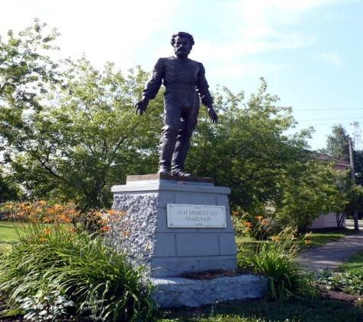
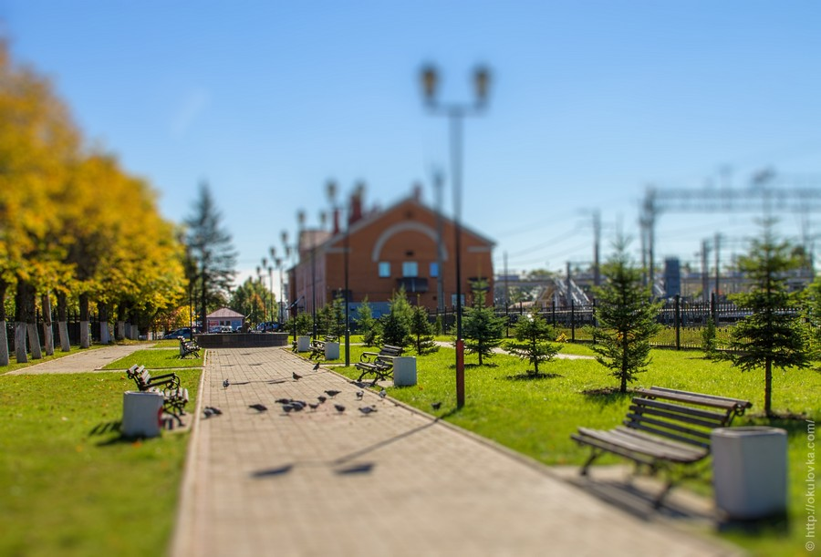
Спасибо за внимание!

